Slide 1
Introduction to Statistics
Speaker: Dr. Weerapat Satitkanitkul
Data Scientist, GBDi
Date: May 26, 2022

Slide 2
Overview

Slide 3

STATISTICS
STATISTICS is the science of collecting, organizing, and interpreting numerical facts, which we call data.
OBJECTIVE
Understand basic statistical methods to summarize data
Correctly apply statistical tools and make valid conclusion
3

Slide 4
Data matrix
Data matrix
Case/Observation (แถว, กรณี, บุคคล)
Variable (คอลัมน์, ตัวแปร)
Case/Observation คือบุคคล,สัตว์หรือสิ่งของในการศึกษา
Variable คือลักษณะที่น่าสนใจ เช่น น้ำหนัก ส่วนสูง
ข้อมูลดิบที่เป็นลักษณะนี้สามารถนำมาวิเคราะห์ได้ง่าย
variable
case

Slide 5
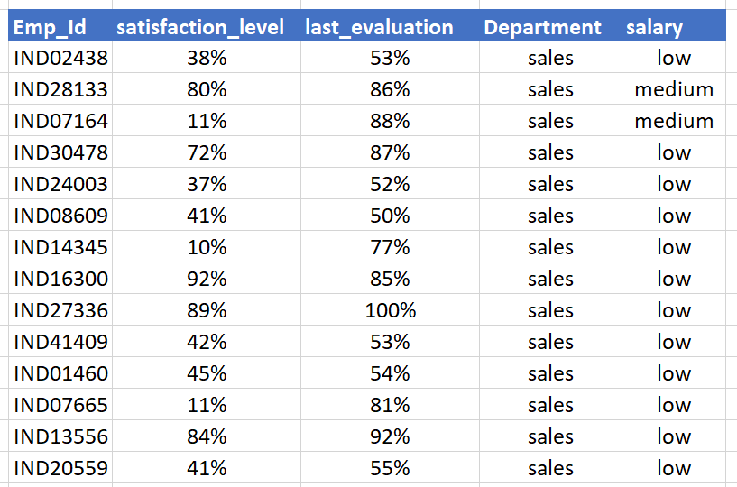
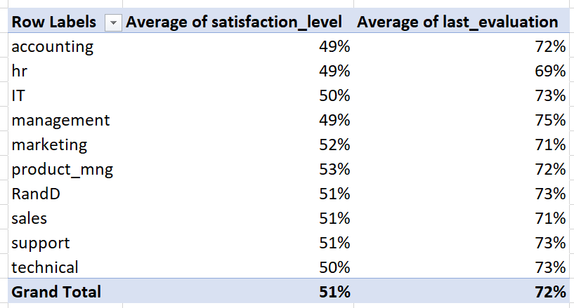

Why Statistics? Part I - Descriptive
Actual Data available are normally recorded as per individual basis and often it is not helpful in decision making. Descriptive Statistics is about how to summarise the data in a way that is more friendly for human to process.
5

Slide 6
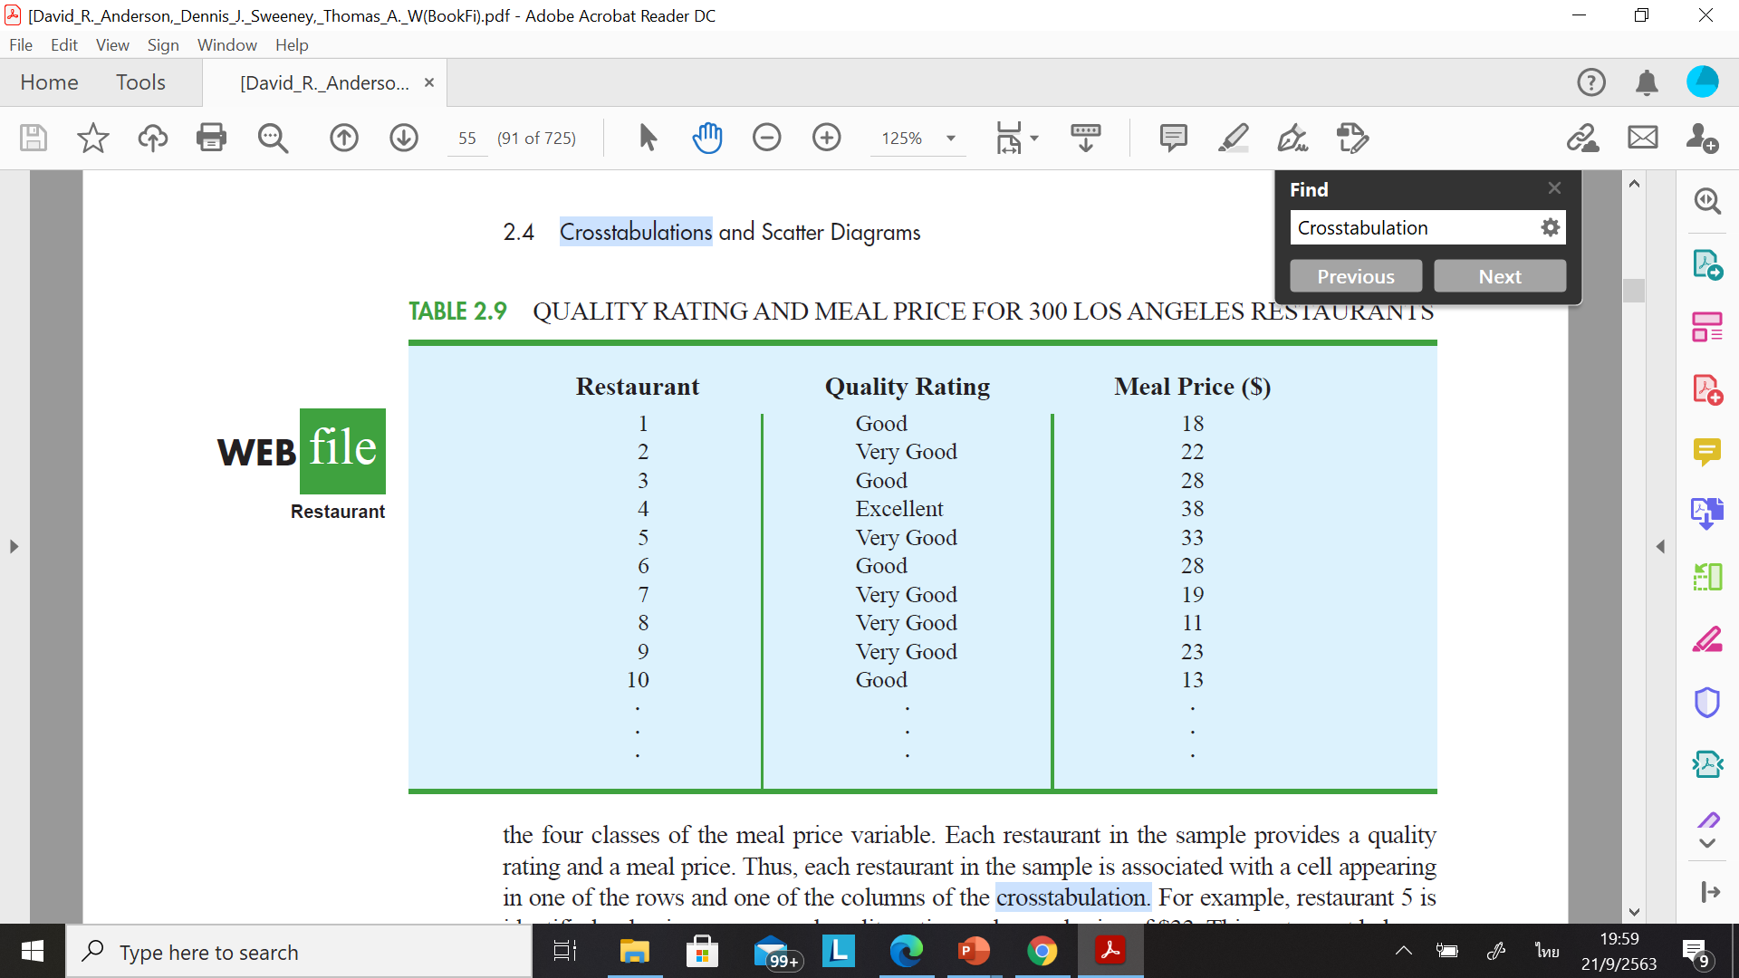
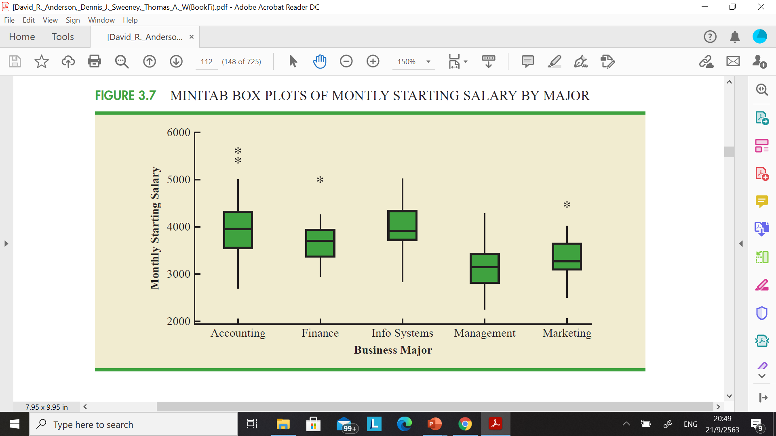
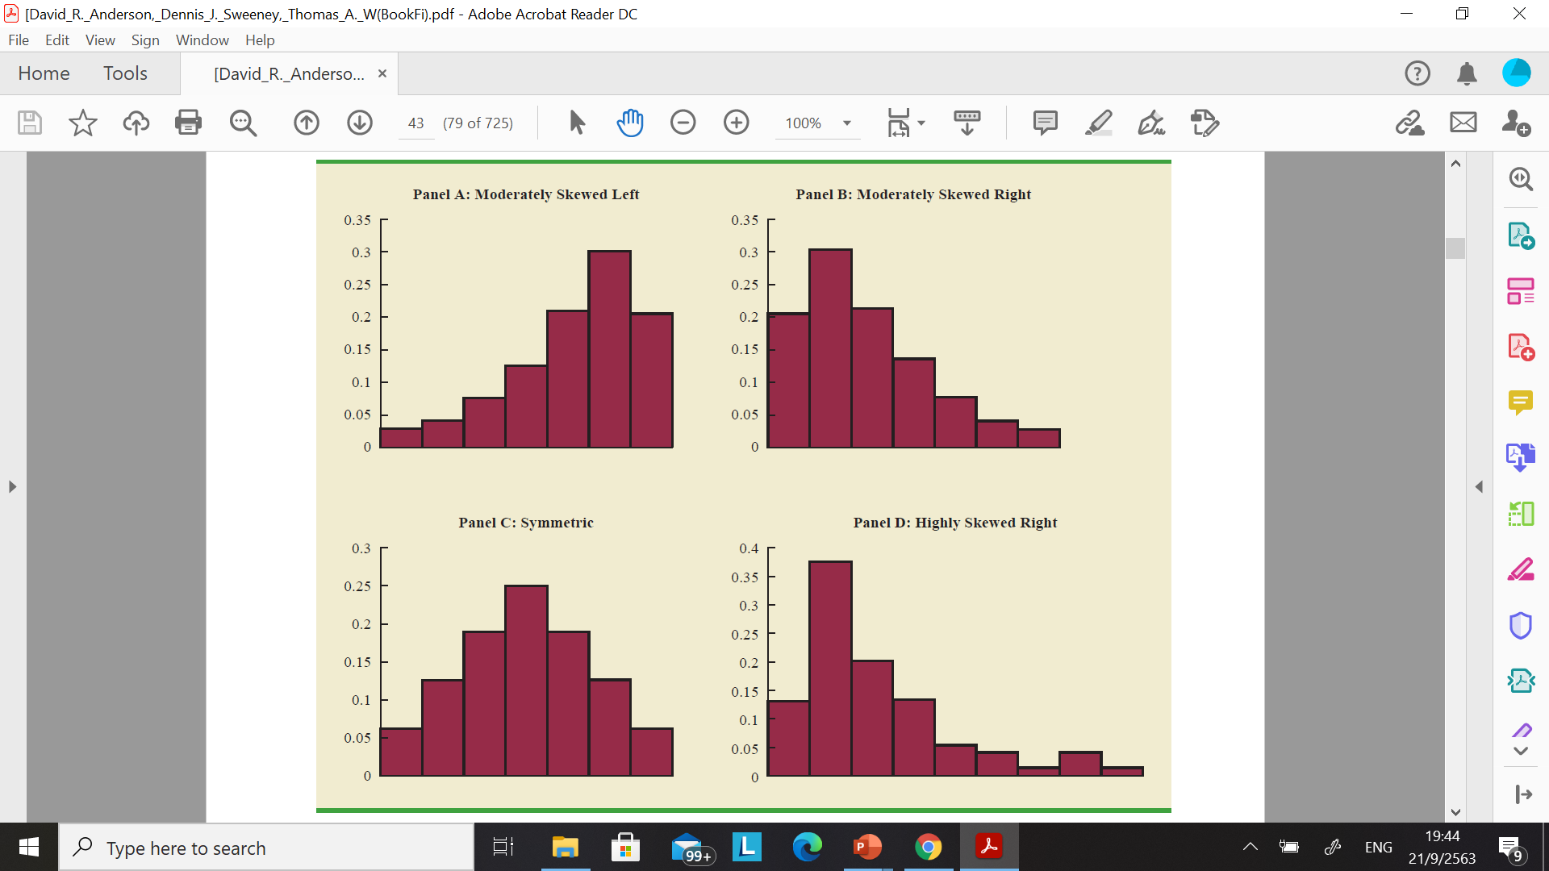
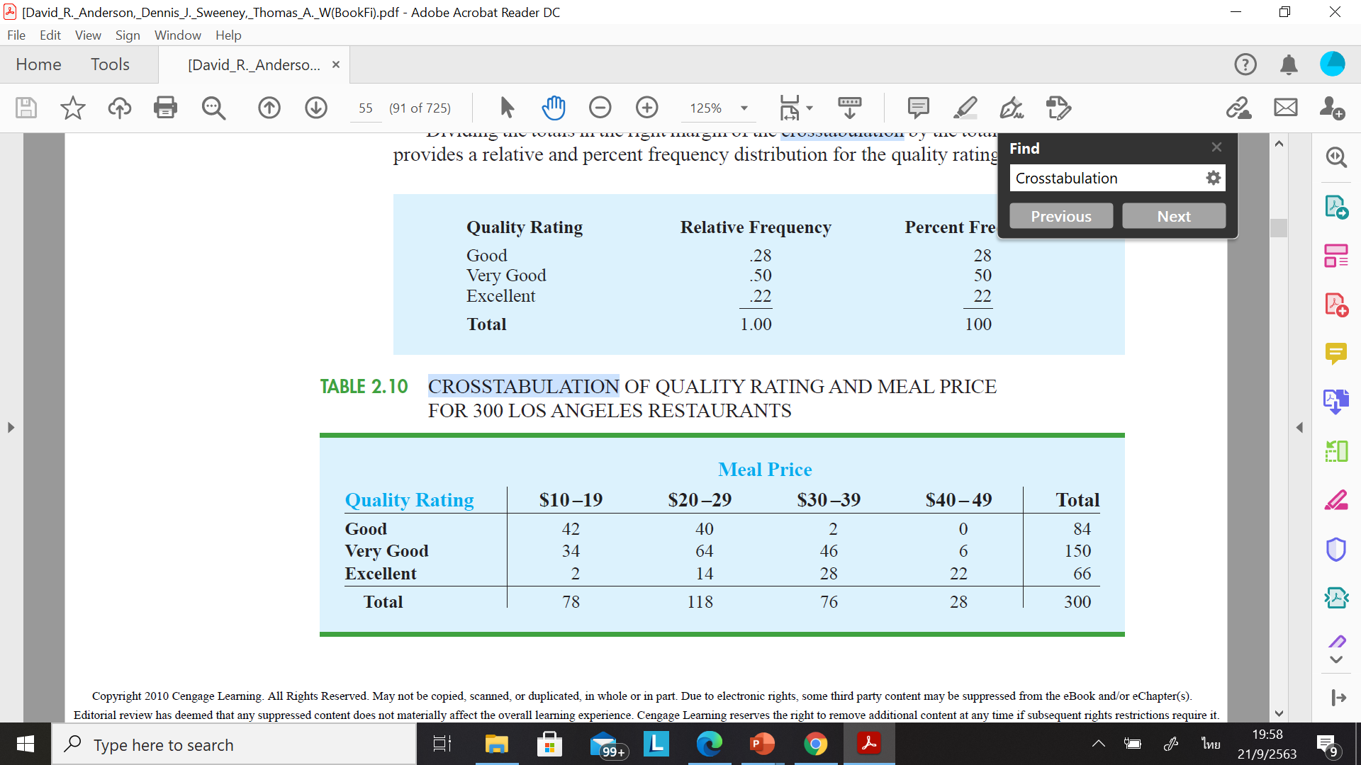
Why Descriptive Statistics?
สรุปข้อมูลให้เข้าใจง่าย
ไม่ต้องตั้งสมมติฐานเพิ่ม
Tabular Method
Graphical Method
Raw Data
Pivoted Table
6

Slide 7
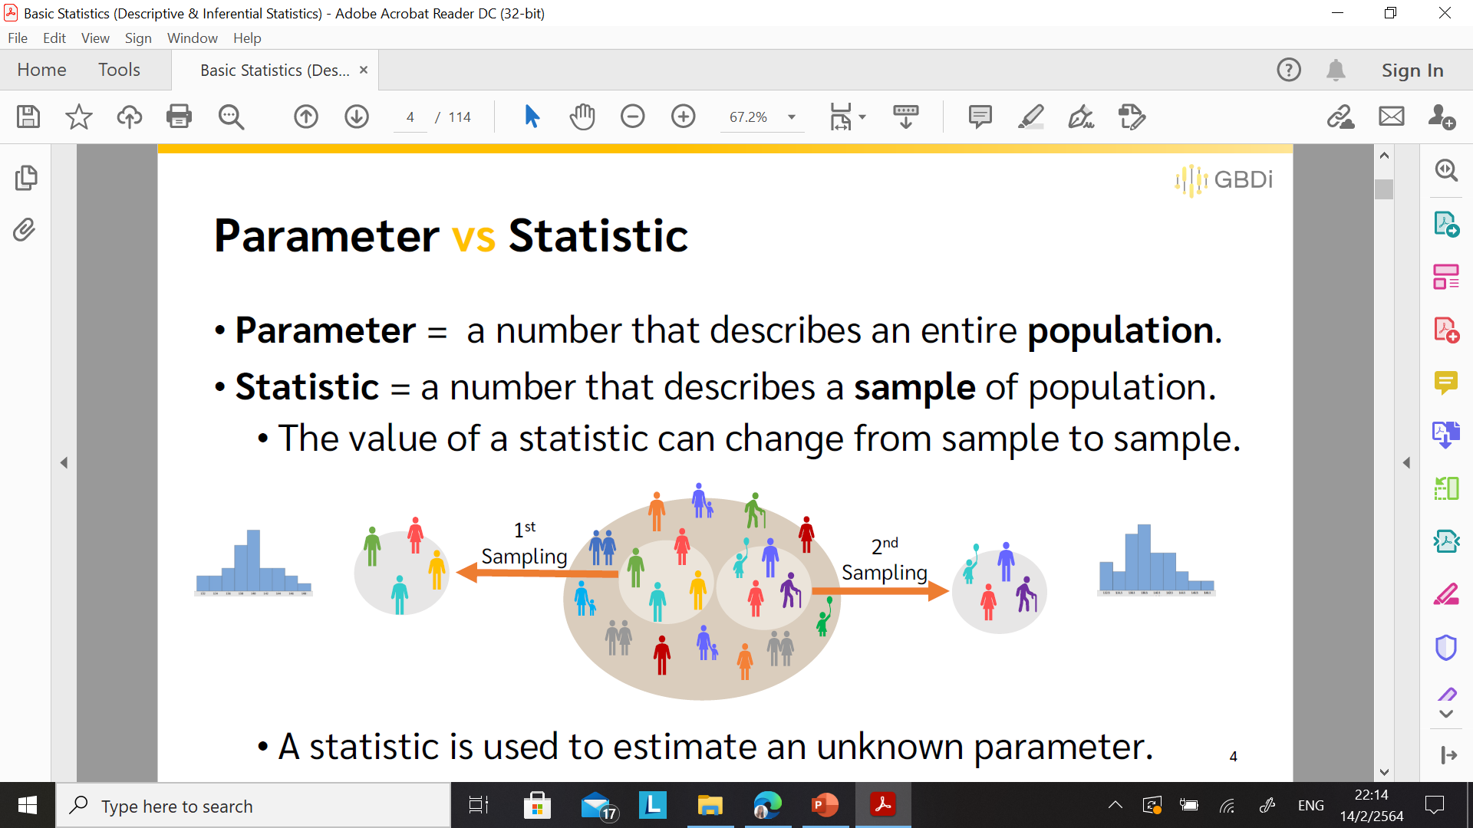
Why Statistics? Part II - Inferential
It’s not always possible to have all the data. Hence, we may try infer something about data we don’t have using the data we have.
7

Slide 8
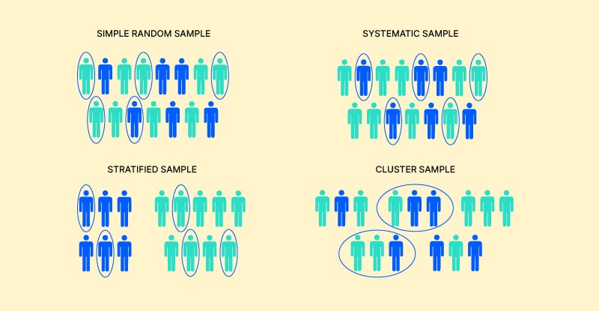
Different ways of sampling
8

Slide 9

Why Inferential Statistics?
นักเรียนสองคนทำข้อสอบชุดเดียวกัน
คนแรกได้คะแนน 6/10
คนที่สองได้คะแนน 8/10
ใครเก่งกว่ากัน?
9

Slide 10
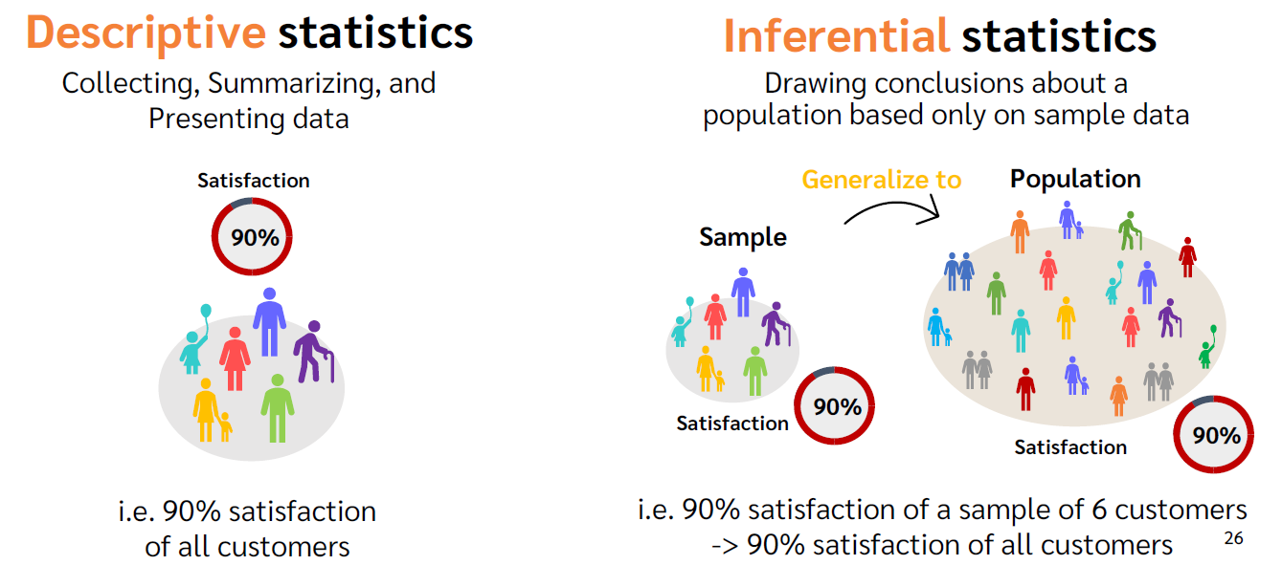
TYPES OF STATISTICS
10

Slide 11





METHODS FOR PRESENTING DATA
Tabular Method
Graphical Method
11

Slide 12
TABULAR METHODS
12

Slide 13
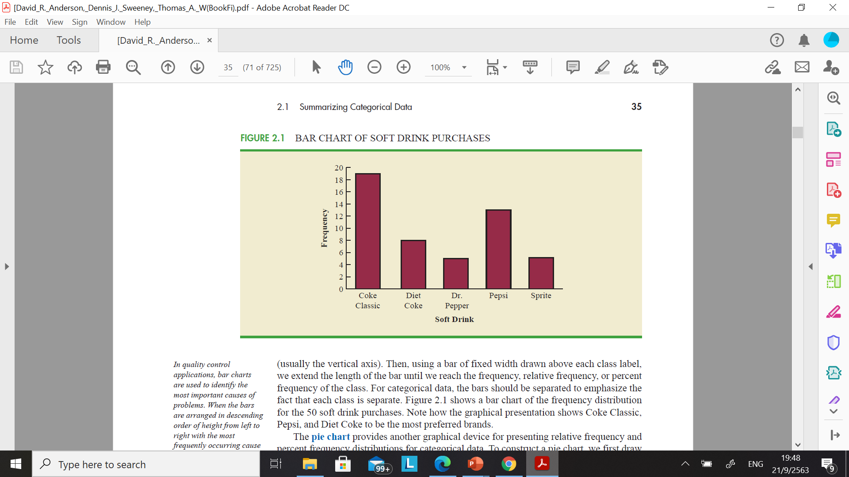
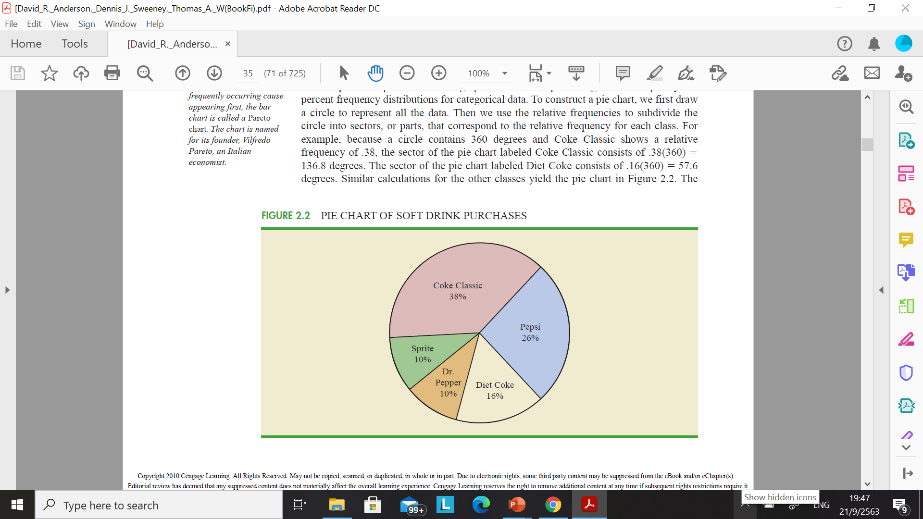

GRAPHICAL METHODS
Histogram
Box Plot
Bar Chart
Pie Chart
13
13

Slide 14
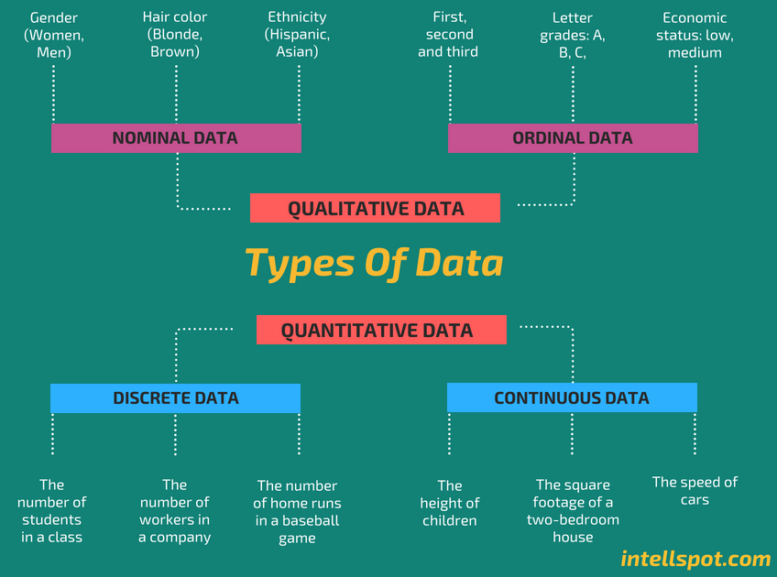


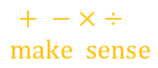

TYPES OF DATA
$$=,≠make sense$$
$$+ − × ÷$$
$${don}^{′}t make sense$$
$$= ≠ > < make sense$$
วิธีการช่วยจำ
Ordinal มาจากคำว่า order จึงเป็นข้อมูลมีการเรียงลำดับ
Norminal มาจากคำว่า name จึงเป็นข้อมูลประเภทลักษณะนามที่เป็นชื่อ
$$+ − × ÷$$
$$make sense$$
14

Slide 15
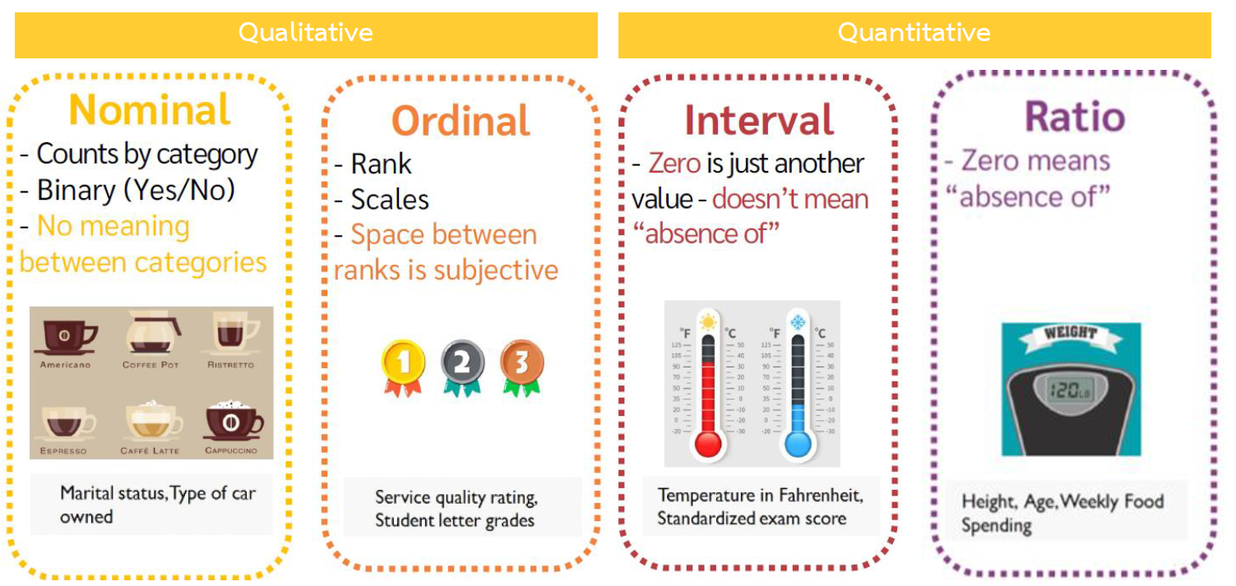
Data Types – Level of Measurements
15

Slide 16
Meaningful Zero
ข้อมูลที่เป็น Ratio คือ ข้อมูลที่มีค่าเท่ากับศูนย์จะมีความหมายเท่ากับศูนย์จริงหรือไม่มีปริมาณจริง
• ส่วนสูง เท่ากับศูนย์ คือ ไม่มีความสูงเลย
• น้าหนัก เท่ากับศูนย์ คือ ไม่มีน้าหนักเลย
• ยอดขายเท่ากับศูนย์ คือ ไม่มียอดขายเลย
แต่ข้อมูลประเภทอื่นๆเช่น Nominal Ordinal หรือ Interval ข้อมูลที่มีค่าเท่ากับศูนย์จะมิได้หมายความว่าสิ่งนั้นจะเป็นศูนย์หรือไม่มีค่าจริง
• Nominal Data: การกรอกข้อมูลกำหนดให้เพศชายแทนด้วย 0 ดังนั้น ศูนย์ ในที่นี้มิได้หมายความว่าไม่มีเพศ
• Ordinal Data: การมีขนาดไข่ไก่เบอร์ 0 นั้นไม่ได้มีความหมายว่าไม่มีขนาด
• Interval Data: อุณหภูมิ เท่ากับ ศูนย์ มิได้หมายความว่า ไม่มีอุณหภูมิ
16

Slide 17
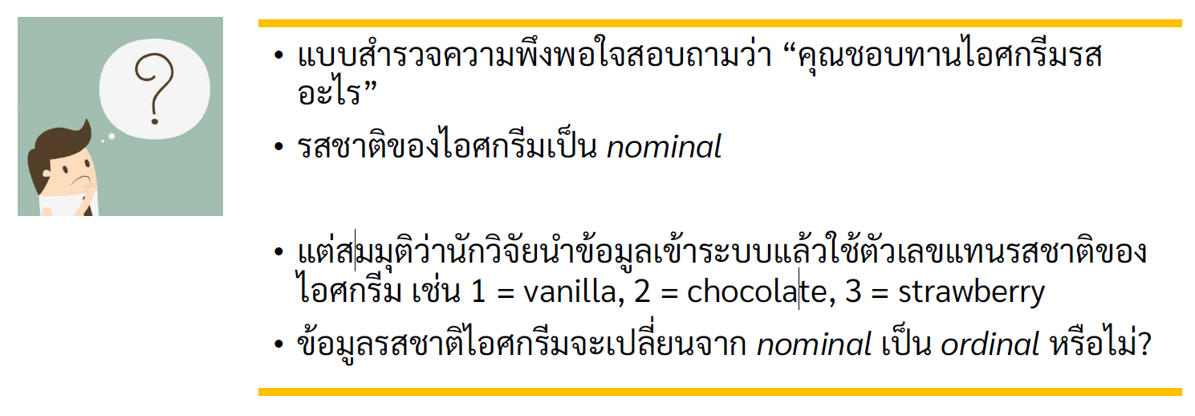
Time to Think
17

Slide 18
ILLUSIONS IN STATISTICS
ในบางครั้งข้อมูลที่เรามีอาจจะชี้นำเราสู่ข้อสรุปที่ไม่ถูกต้อง ซึ่งเราอาจจะต้องพิจารณาตัวบริบทของข้อมูล เพื่อประกอบการวิเคราะห์ของเรา

Slide 19
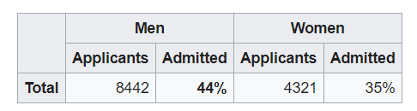
SIMPSON’S PARADOX
Simpson's paradox is a phenomenon in probability and statistics, in which a trend appears in several different groups of data but disappears or reverses when these groups are combined.
19

Slide 20
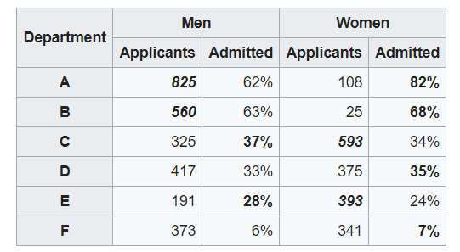
SIMPSON’S PARADOX
20

Slide 21
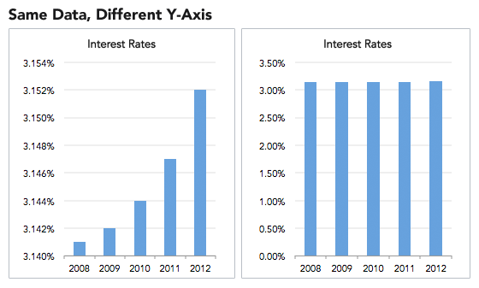
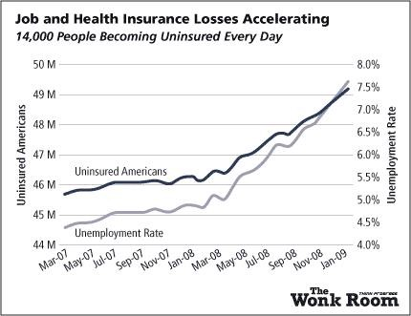
LABELS ON Y-AXIS
21

Slide 22
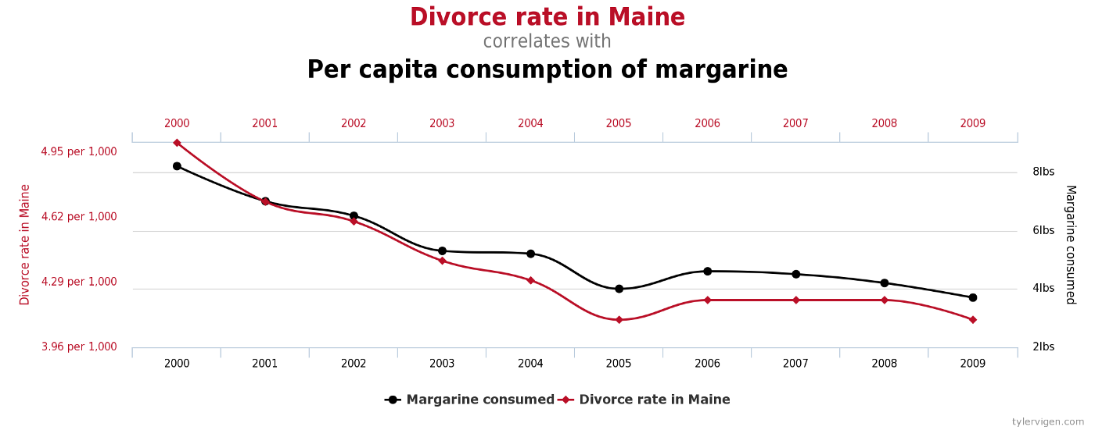
CORRELATION & CAUSATION
22

Slide 23
Descriptive Statistics

Slide 24
ข้อมูลเชิงปริมาณ หรือ ข้อมูลประเภทตัวเลข
ค่ากลาง
ค่าสูงสุด ต่ำสุด
การกระจายตัว
ตำแหน่งเปรียบเทียบ

Slide 25
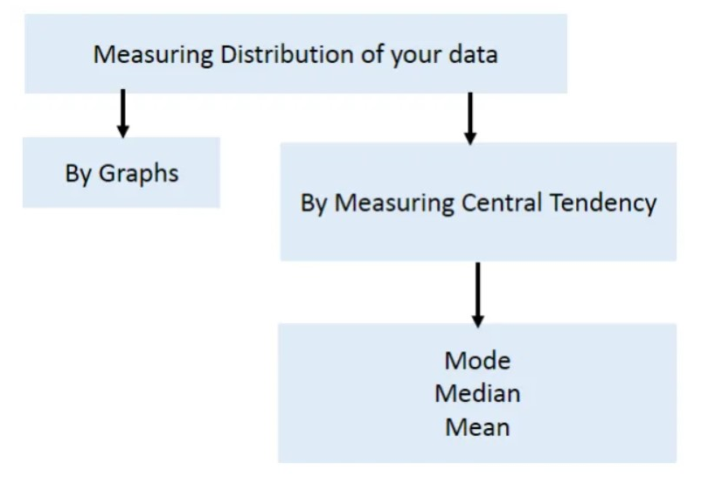
การวัดแนวโน้มเข้าสู่ส่วนกลาง Measures of Central Tendency
การวัดแนวโน้มเข้าสู่ส่วนกลาง (Measures of central tendency)
เป็นระเบียบวิธีทางสถิติในการหาค่าเพียงค่าเดียวที่จะใช้เป็นตัวแทนของข้อมูลทั้งชุด ค่าที่หาได้นี้จะทำให้สามารถทราบถึงลักษณะของข้อมูลทั้งหมดที่เก็บรวบรวมมาได้ ค่าที่หาได้นี้จะเป็นค่ากลาง ๆ เรียกว่า ค่ากลาง
การวัดแนวโน้มเข้าสู่ส่วนกลางมีอยู่หลายวิธีด้วยกัน ที่นิยมกันมาก ได้แก่
ค่าเฉลี่ยเลขคณิต (Mean)
มัธยฐาน (Median)
ฐานนิยม (Mode)

Slide 26
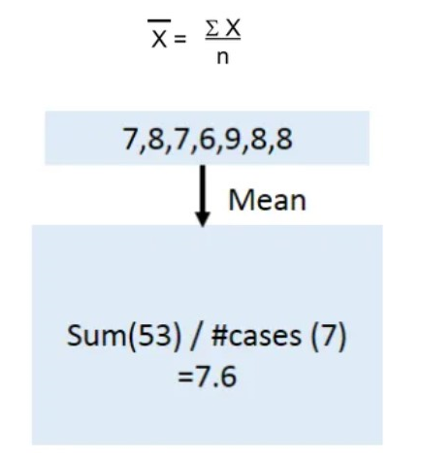

ค่าเฉลี่ยเลขคณิต (Mean)

Slide 27
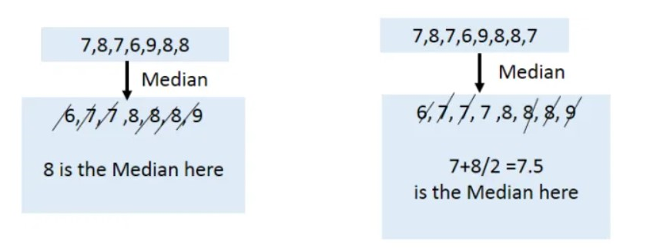
ค่ามัธยฐาน (Median)
ค่ามัธยฐานคือค่าในตำแหน่งที่แบ่งข้อมูลออกเป็นสองส่วนเท่า ๆกัน คือ มากกว่ามัธยฐาน 50% น้อยกว่ามัธยฐาน 50% หรือคือค่าในตำแหน่งกึ่งกลางของการแจกแจง ดังนั้นค่ามัธยฐานก็คือ ค่าของข้อมูล ณ ตำแหน่งที่ (n+1)/2 เมื่อเรียงล้าดับข้อมูลแล้ว

Slide 28
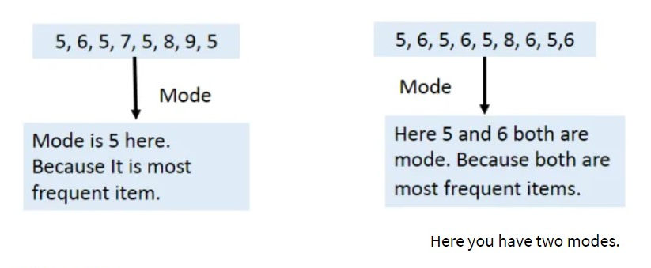
ค่าฐานนิยม (Mode)

Slide 29
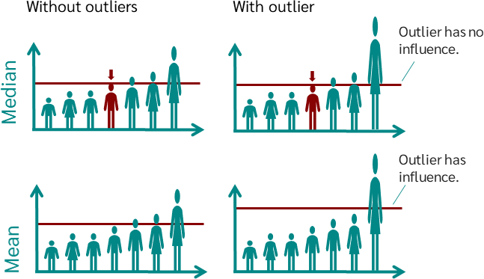
When to use Median over mean
ใช้ Median เมื่ออยากรู้เกี่ยวกับประชากรทั่วไป
29

Slide 30
Exercise
75, 75, 80, 80, 90, 95, 300
Mean = ?
Median = ?
Mode =?
30

Slide 31
Exercise
75, 75, 80, 80, 90, 95, 300
Mean = 113.57
Median = 80
Mode = 75, 80
31

Slide 32
การวัดการกระจาย(Measure of Dispersion/variability)
Mode = 14.1, Median =15 และ Mean = 15
ค่ากลางของข้อมูลนั้นไม่สามารถบอกถึงการกระจายตัวของข้อมูลได้ เราจะใช้ค่าดังต่อไปนี้เพื่อใช้วัดการกระจายตัวของข้อมูล
พิสัย
ส่วนเบี่ยงเบนมาตรฐาน
สัมประสิทธิ์ความแปรผัน
ส่วนเบี่ยงเบนควอไทล์
32

Slide 33
พิสัย (Range)
ค่าพิสัยนั้นคือค่าสูงสุดลบด้วยค่าต่ำสุด
33

Slide 34
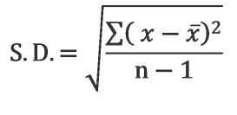
ค่าเบี่ยงเบนมาตรฐาน (Standard Deviation : SD)
เป็นค่าที่ใช้วัดการกระจายของข้อมูลได้ดีกว่า เพราะไม่ได้ขึ้นอยู่กับ ค่าสูงสุดและต่ำสุด ของข้อมูลในกลุ่มเท่านั้น
ถ้าข้อมูลมีค่าใกล้เคียงกับค่าเฉลี่ย ค่าเบี่ยงเบนมาตรฐานจะน้อย
ถ้าข้อมูลมีค่าแตกต่างไปจากค่าเฉลี่ยมาก ค่าเบี่ยงเบนมาตรฐานจะมีค่ามาก
Notes:
ทั้ง ค่าส่วนเบี่ยงเบนมาตรฐาน (Standard deviation, SD) และ ค่าความแปรปรวน (Variance) ก็เป็นเรื่องเดียวกัน คือ ใช้วัดการกระจายของข้อมูล ค่าความแปรปรวน เป็นการวัดการกระจายของข้อมูล โดยเป็นค่าเฉลี่ยของกำลังสองของความแตกต่างระหว่างข้อมูลแต่ละค่ากับค่าเฉลี่ยเลขคณิต เป็นการวัดการกระจายที่น่าจะดีที่สุดในข้อมูลที่มีการกระจายแบบ normal distribution และที่สำคัญคือ สามารถนำไปไช้ในการคำนวณในสูตรหลาย ๆ อัน แต่มีข้อเสียที่หน่วย เป็น unit of measurement ยกกำลังสอง เช่น หน่วยเป็น คะแนน ค่าความแปรปรวนจะเป็น คะแนน^2 ซึ่งมันไม่ realistic โดยที่ ค่าส่วนเบี่ยงเบนมาตรฐาน ก็คือ square root ของ variance เพื่อให้หน่วยเป็น unit เดียวกับข้อมุล และค่าทางสถิติต่าง ๆ ที่เป็นตัวแทนข้อมูล เข่น means, median

Slide 35
ส่วนเบียงเบนมาตรฐาน (Standard Deviation)
35

Slide 36
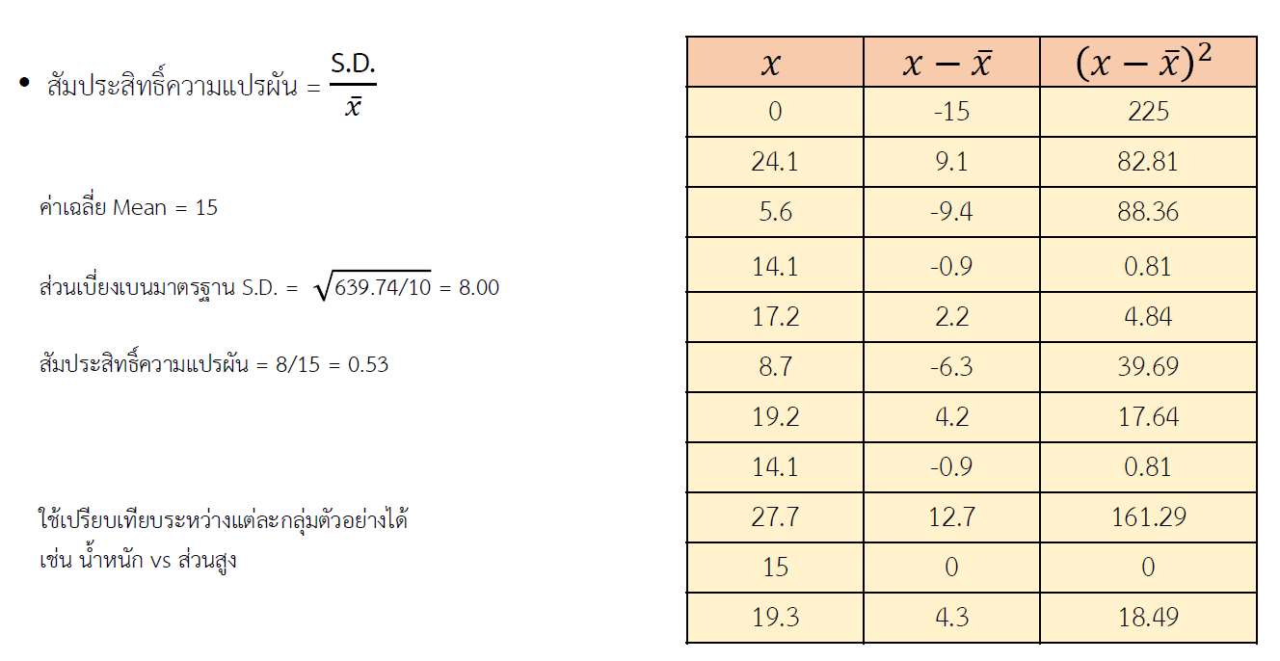
สัมประสิทธิ์ความแปรผัน
36

Slide 37
การวัดตำแหน่งการเปรียบเทียบ
เป็นการบอกให้ทราบว่า ค่าที่ได้มานั้นมีตำแหน่งอยู่ที่ใดหรือส่วนใดของค่าทั้งหมด
เป็นการแสดงให้เห็น ความสัมพันธ์ระหว่างค่าที่ได้กับข้อมูลทั้งหมด
เช่น ครูผู้สอนต้องการแสดงให้เห็นว่าส่วนสูงของนักเรียน ก. มีความสัมพันธ์กับส่วนสูงของเพื่อนในชั้นอย่างไร จึงต้องใช้การวัดตำแหน่งการเปรียบเทียบ ได้แก่
I.เปอร์เซ็นต์ไทล์ (Percentile)
II.ควอไทล์ (Quartiles)
III.เดไซล์ (Deciles)

Slide 38
เปอร์เซ็นต์ไทล์ (Percentile)
ค่าเปอร์เซ็นต์ไทล์ P
หมายถึง ค่าของข้อมูลที่มีจำนวนข้อมูลที่มีค่าต่ำกว่าอยู่ P % และมีจำนวนข้อมูลที่มีค่ามากกว่าอยู่ (100-P) %
ตำแหน่งเปอร์เซนไทล์ P
หมายถึงตำแหน่งที่บอกให้ทราบว่ามีข้อมูลอยู่ P ส่วนในร้อยส่วนที่มีค่าของข้อมูลต่ำกว่าค่าของข้อมูล ณ ตำแหน่ง P

Slide 39
ควอไทล์ (Quartiles)
ควอไทล์เป็นการแบ่งข้อมูลออกเป็น 4 ส่วนเท่าๆกันส่วนละ 25% โดยเรียงลำดับข้อมูลจากน้อยไปมาก ดังนั้น
ค่าควอไทล์ 1 (Q1 หมายถึงค่าของข้อมูลที่มีจำนวนข้อมูลที่มีค่าต่ำกว่า Q1 อยู่ 25%
ค่าควอไทล์ 2 (Q2 หมายถึงค่าของข้อมูลที่มีจำนวนข้อมูลที่มีค่าต่ำกว่า Q2 อยู่ 50% และมีจำนวนข้อมูลที่มีค่ามากกว่า Q2 อยู่ 50%
ค่าควอไทล์ 3 (Q3 หมายถึงค่าของข้อมูลที่มีจำนวนข้อมูลที่มีค่าต่ำกว่า Q3 อยู่ 75% และมีจำนวนข้อมูลที่มีค่ามากกว่า Q3 อยู่ 25%

Slide 40
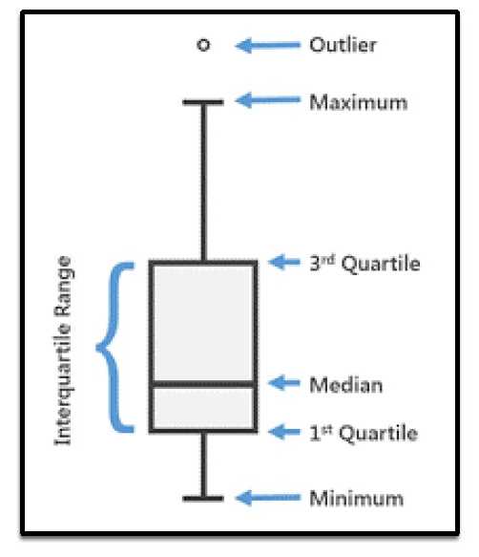
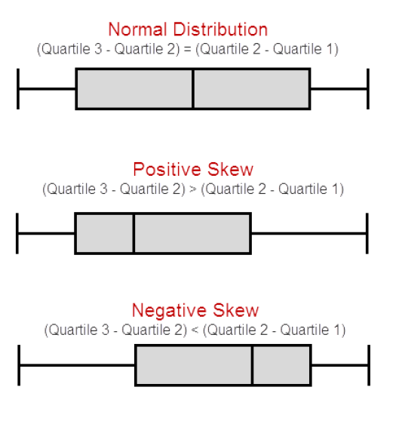
Quartiles & Box plot

Slide 41
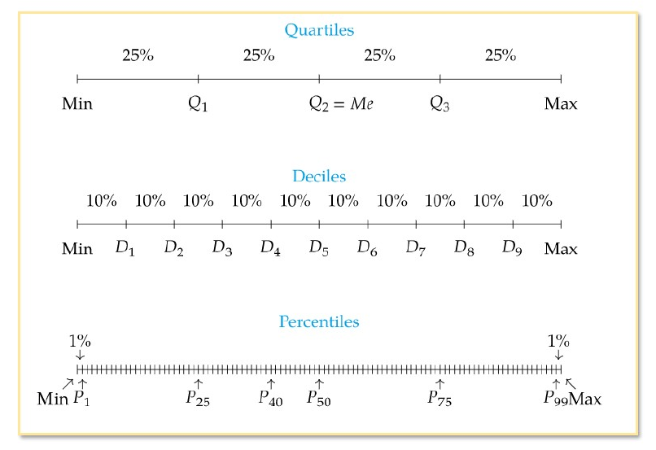
เดไซล์ (Deciles)
เดไซล์ เป็นการแบ่งข้อมูลอออกเป็น 10 ส่วนเท่าๆกันมีจ้านวน 9 ค่าคือ D1, D2…D9

Slide 42
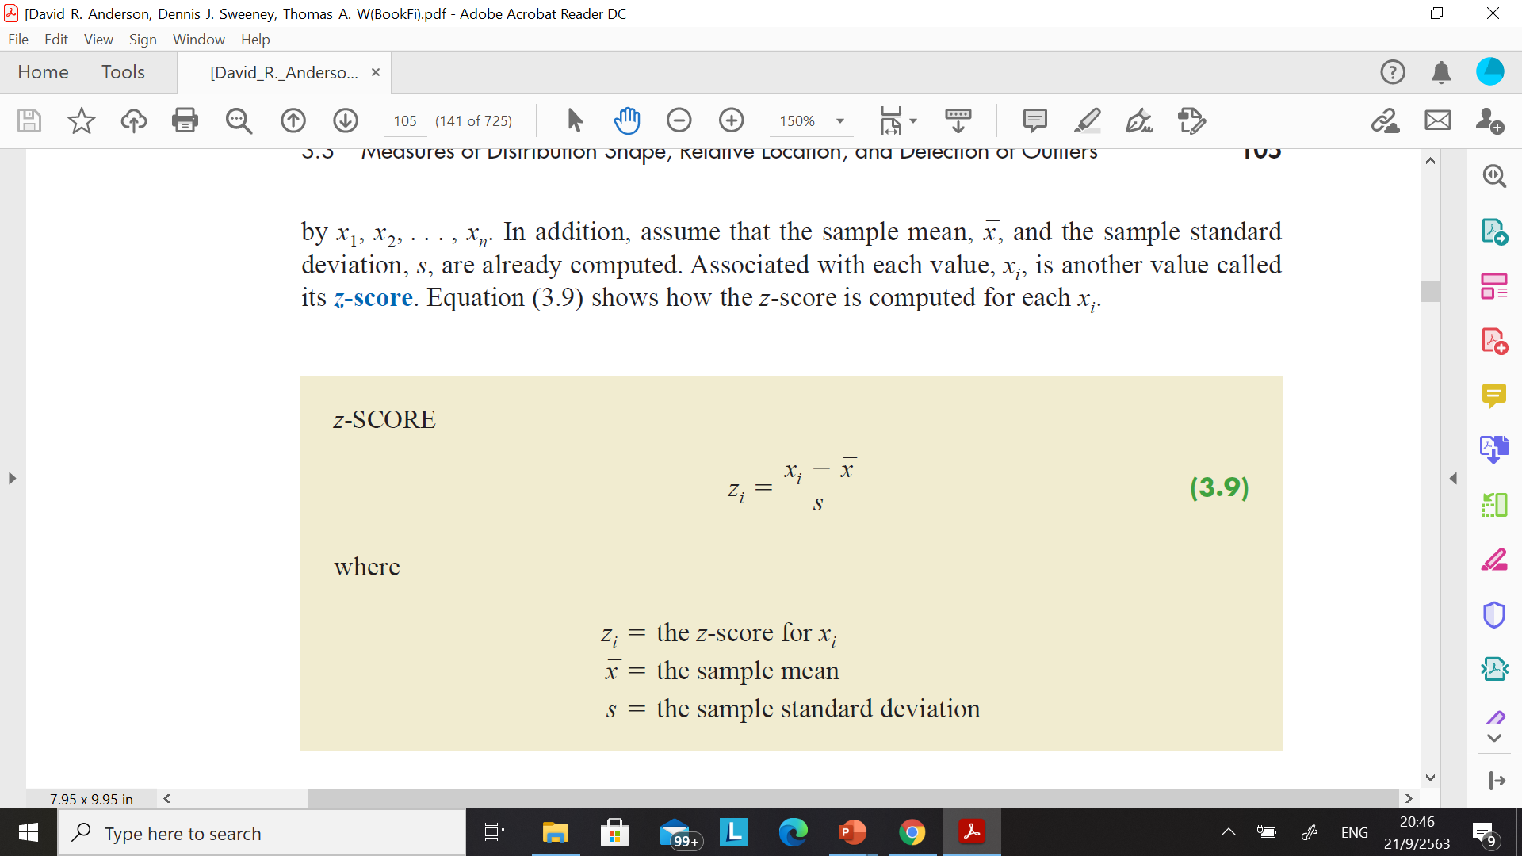
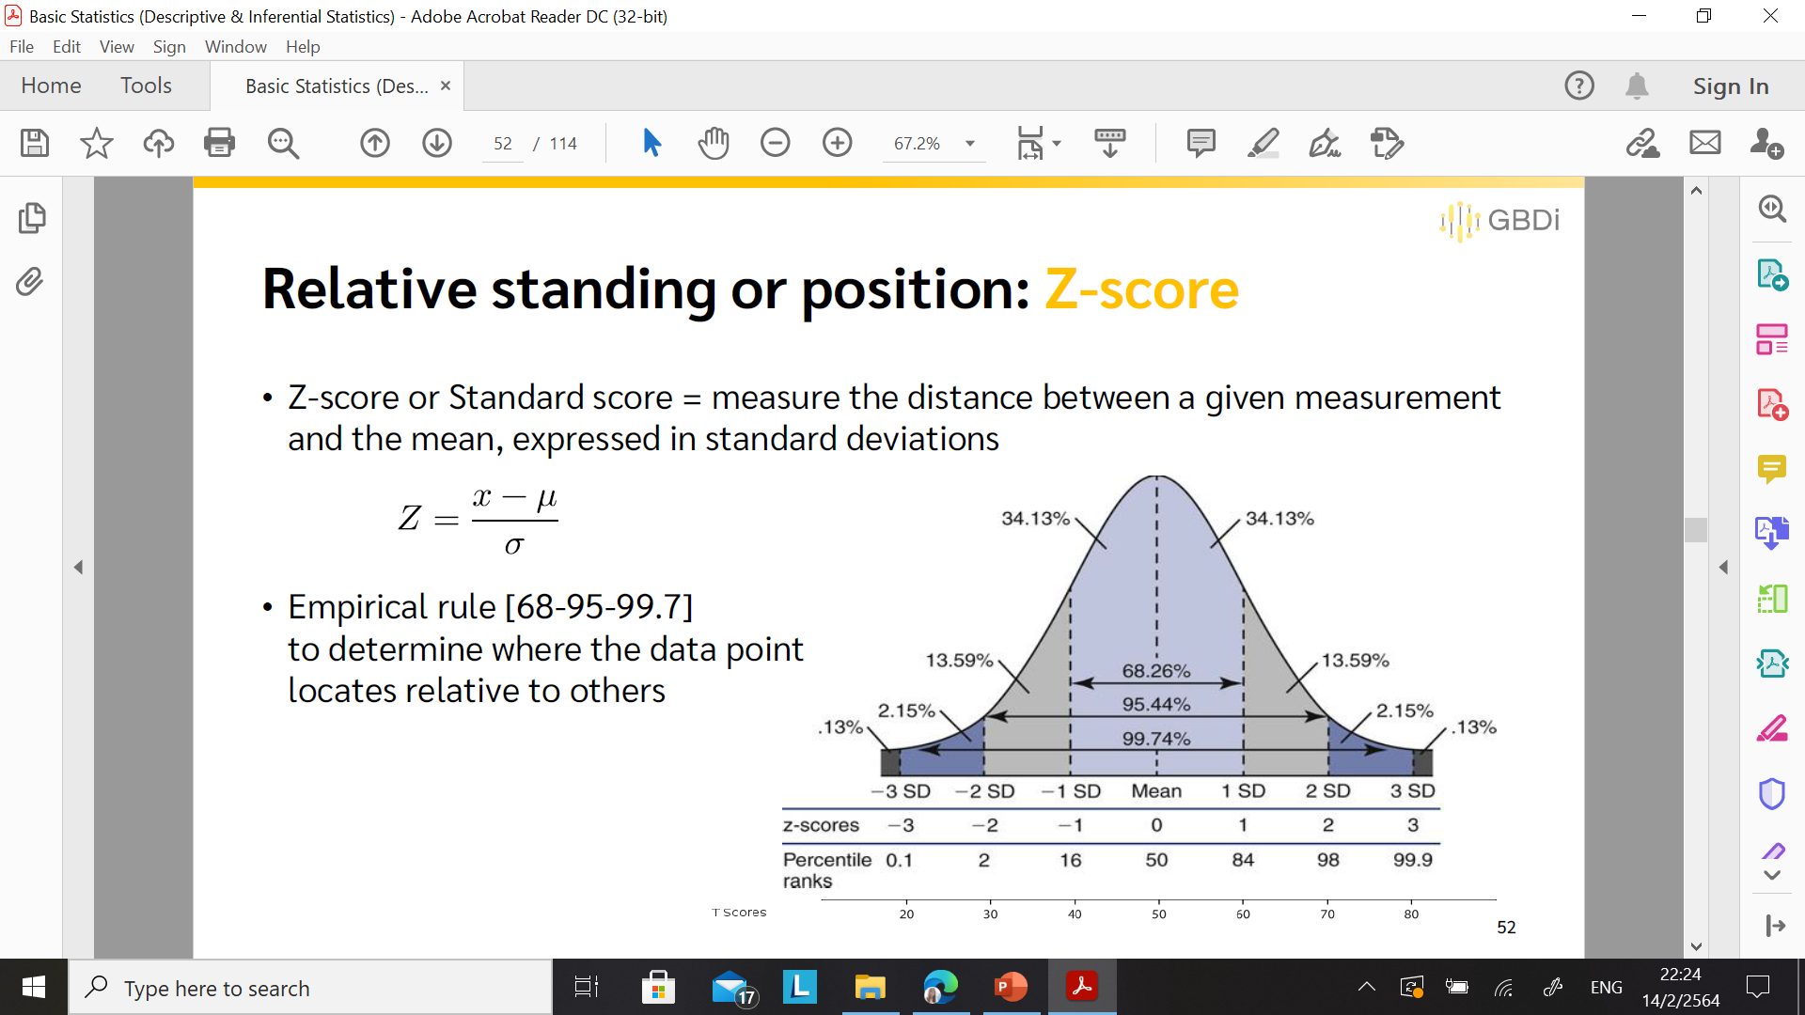



RELATIVE STANDING
42
42

Slide 43
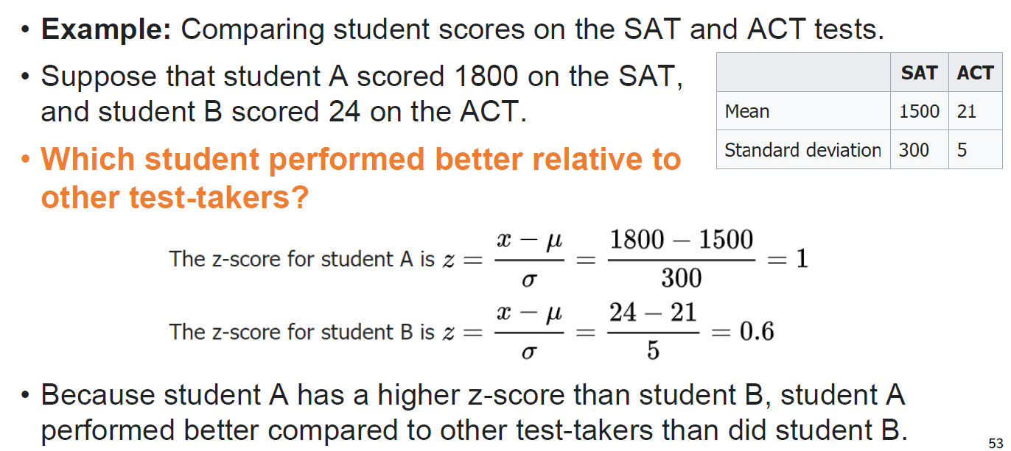

RELATIVE STANDING
43
43

Slide 44
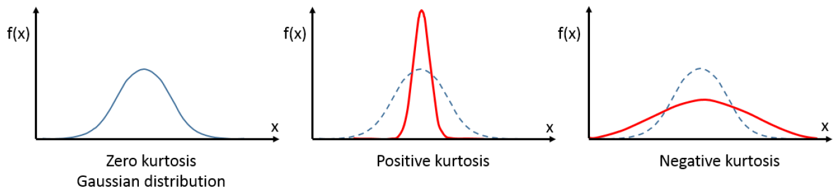
SHAPE - KURTOSIS
Kurtosis (k) is a unitless parameter or statistic that quantifies the
distribution shape of a signal relative to a Gaussian distribution.
The distribution could be “sharper”, “flatter”, or equal to the
Gaussian distribution
44

Slide 45


SHAPE - KURTOSIS
Sample
$$\frac{n\left(n+1\right)\sum_{i=1}^{n}{{\left(x_{i}−\overline{x}\right)}^{4}}}{\left(n−1\right)\left(n−2\right){\left(n−3\right)s}^{4}}−\frac{3{\left(n−1\right)}^{2}}{\left(n−2\right)\left(n−3\right)}$$
Population
$$\frac{1}{n}\sum_{i=1}^{n}{{\left(\frac{x_{i}−μ}{σ}\right)}^{4}}$$
45

Slide 46
สรุป
ข้อมูลประเภทตัวเลข
วัดค่ากลาง
วัดการกระจายตัว
ค่าเฉลี่ยเลขคณิต (Mean)
มัธยฐาน (Median)
ฐานนิยม (Mode)
พิสัย (Range)
ส่วนเบี่ยงเบนมาตรฐาน (S.D.)
สัมประสิทธิ์ความแปรผัน
ส่วนเบี่ยงเบนควอไทล์

Slide 47
Probability

Slide 48



What is probability?
Probability is just how likely an event will happen (when the outcome is unknown).
Example:
Probability of a fair coin toss is head = 0.5
Probability of winning the first prize lottery = 1/1000000
Probability of rain tomorrow = 0.3
48

Slide 49
Random Variable
A Random Variable is the number that represents the outcome of the experiment
Example:
The value of a die roll (1-6)
The number of heads out of 10 coin tosses
The amount of price won from a lottery ticket
Weight of the next fish caught by a fisherman
49

Slide 50
Probability Distribution
It’s not possible to know the outcome in advance but we can make assumptions on
how likely each outcome can happen.
Example: We assume the following probability of a die roll
Probability | Outcome
1/6 | 1
1/6 | 2
1/6 | 3
1/6 | 4
1/6 | 5
1/6 | 6
Remarks: Is it really random?
Assume we throw the same die in the exact same way
And exact same circumstances. They should give the same result
50

Slide 51
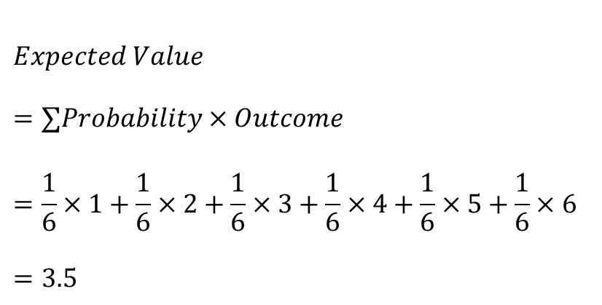
Expected Value
Expected Value is the average of the result when the experiment is performed multiple times
Probability | Outcome
1/6 | 1
1/6 | 2
1/6 | 3
1/6 | 4
1/6 | 5
1/6 | 6
$$Expected Value$$
$$=∑Probability×Outcome$$
$$=\frac{1}{6}×1+\frac{1}{6}×2+\frac{1}{6}×3+\frac{1}{6}×4+\frac{1}{6}×5+\frac{1}{6}×6$$
$$=3.5$$
51

Slide 52
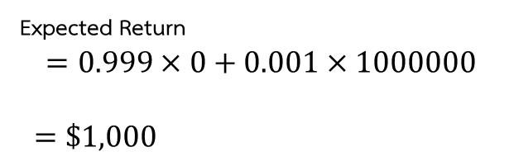
Probability beyond Expected Value
- Consider a gamble with the following odds and rewards
Probability | Rewards
0.999 | $0
0.001 | $1,000,000
Expected Return
$$=0.999×0+0.001×1000000$$
$$=\$1,000$$
How many people would be willing to pay $100 to play this game?
52

Slide 53
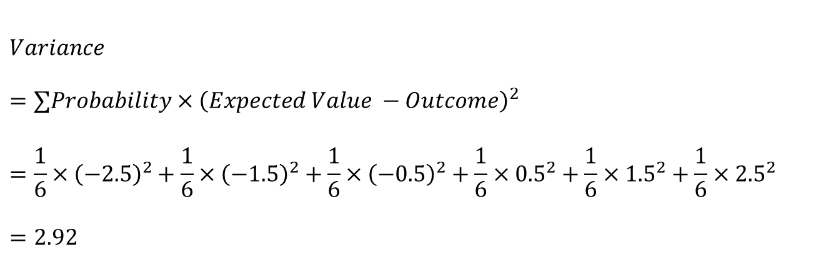
Variance
Variance explains how spreadout the distribution is
Probability | Outcome
1/6 | 1
1/6 | 2
1/6 | 3
1/6 | 4
1/6 | 5
1/6 | 6
$$Variance$$
$$=∑Probability×{\left(Expected Value −Outcome\right)}^{2}$$
$$=\frac{1}{6}×{\left(−2.5\right)}^{2}+\frac{1}{6}×{\left(−1.5\right)}^{2}+\frac{1}{6}×{\left(−0.5\right)}^{2}+\frac{1}{6}×{0.5}^{2}+\frac{1}{6}×{1.5}^{2}+\frac{1}{6}×{2.5}^{2}$$
$$=2.92$$
53

Slide 54
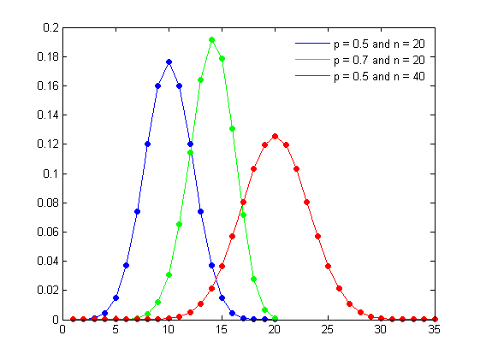
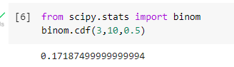
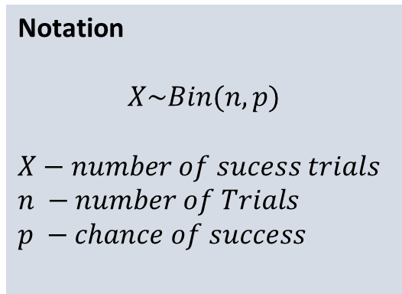
Binomial Distribution
Notation
$$X\sim Bin(n,p)$$
$$X−number of sucess trials$$
$$n −number of Trials$$
$$p −chance of success$$
Examples:
A coin is tossed 10 times what’s the probability of getting 6 heads?
60% of the population are women. If we take 100 samples, what’s the chance of
54

Slide 55
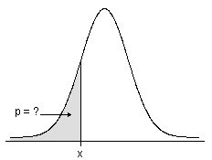
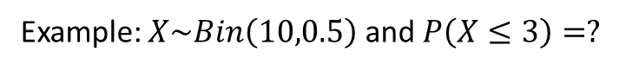
Binomial Distribution - CDF
Cumulative distribution function explains the probability of being below a certain value
Example: $X\sim Bin\left(10,0.5\right)$ and $P\left(X≤3\right)=?$
55

Slide 56
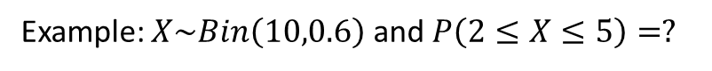
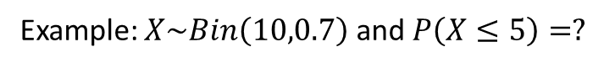
Binomial Distribution - CDF
Example: $X\sim Bin\left(10,0.7\right)$ and $P\left(X≤5\right)=?$
Example: $X\sim Bin\left(10,0.6\right)$ and $P\left(2≤X≤5\right)=?$
56

Slide 57
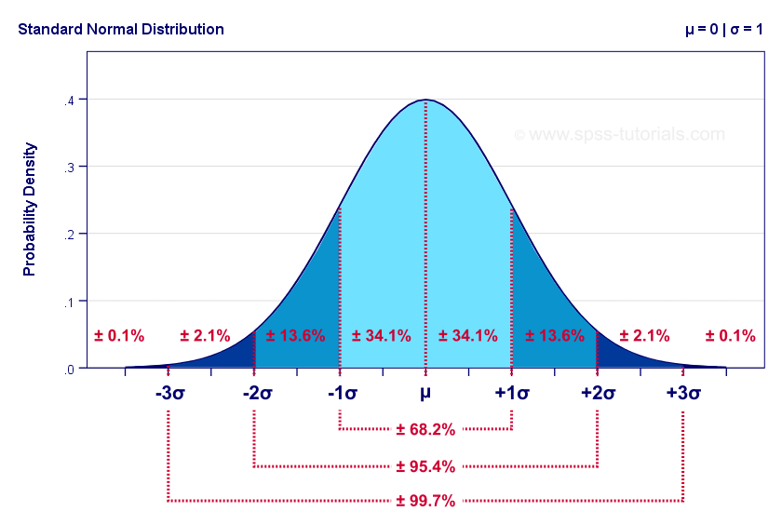
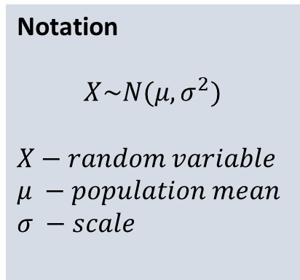

Normal Distribution
Notation
$$X\sim N(μ,σ^{2})$$
$$X−random variable$$
$$μ −population mean$$
$$σ −scale$$
For standard normal, mean =0, scale =1
57

Slide 58
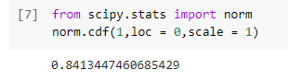
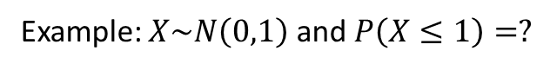
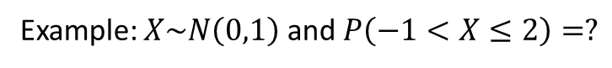
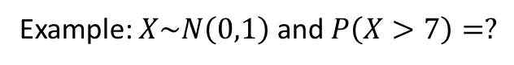
Normal Distribution Examples
Example: $X\sim N\left(0,1\right)$ and $P\left(X≤1\right)=?$
Example: $X\sim N\left(0,1\right)$ and $P\left(X>7\right)=?$
Example: $X\sim N\left(0,1\right)$ and $P\left(−1<X≤2\right)=?$
58

Slide 59


Average of Normal Distribution
Let $X_{1},X_{2},…,X_{n}\sim N(μ,σ^{2})$ be independent. Then
$\frac{\overline{X}−μ}{σ}$ follows a standard normal distribution
But we can only estimate $σ$ so we can instead use
$$\frac{\overline{X}−μ}{s}$$
Which leads us to T-distribution with degree of freedom $n$
59

Slide 60


T-Distribution
Notation
$$X\sim T_{n}$$
$$X−random variable$$
$$n−degree of freedom$$
60

Slide 61




T-distribution Examples
Example: $X\sim T_{10}$ and $P\left(X≤1\right)=?$
Example: $X\sim T_{40}$ and $P\left(X>7\right)=?$
Example: $X\sim T_{5}$ and $P\left(−1<X≤2\right)=?$
61

Slide 62
WORKSHOP

Slide 63

IBM Human Resources Data
Step 1: Download the Data
https://tinyurl.com/ypasx62e
63

Slide 64



IBM Human Resources Data
Step 2: Create new notebook & upload data on google colab
https://colab.research.google.com/
Google Colab จะลบไฟล์ของเราทิ้งทุกครั้ง ดังนั้นจำเป็นต้อง Upload ข้อมูลใหม่ทุกครัง
64

Slide 65

Rename the notebok
Click on the top left and rename the file to Intro to Stats May 2022
65

Slide 66


Essential Commands
โหลด Package ที่จำเป็นและข้อมูลจากไฟล์ที่เตรียมไว้
import pandas as pd
import numpy as np
df = pd.read_csv('HR-Employee-Attrition.csv')
ดูหัวตารางและประเภทข้อมูล
66

Slide 67

Python Basics Test
ถ้าเราอยากรู้ว่าพนักงานผู้หญิง (Gender = “Female”) มี อายุเฉลี่ยเท่ากับกี่ปีจะต้องใช้คำสั่งอะไร?
เราอาจจะใช้ groupby() method เพื่อแบ่งตามหลายๆ Category ได้ โดยหลักการทำงานคร่าวๆดังนี้
แบ่งกลุ่มข้อมูลตามค่าของคอลัมน์ที่เราต้องการ (เช่น แบ่งตามเพศ)
เลือกข้อมูลคอลัมน์ที่เราสนใจ (เช่น สนใจอายุ)
คำนวณสถิติสรุป (เช่น สรุปด้วยค่าเฉลี่ย)
67

Slide 68

Descriptive Statistics by Category
การ Pivot ตาราง
แบ่งด้วยอะไร
สนใจคอลัมน์ไหน
ใช้สถิติตัวไหนสรุป
Group by – JobRole
Interested in – “Daily Rate” and “TotalWorkingYears”
Summarise by – “mean”
68

Slide 69

Descriptive Statistics by Category
Group by – JobRole
Interested in – “Daily Rate” and “TotalWorkingYears”
Summarise by – “median”
69

Slide 70

Groupby Multiple Aspects
70

Slide 71

Practice
หากเราสนใจว่าแต่ละ JobRole มีความพึงพอใจกับงานโดยเฉลี่ยเท่าไหร่จะใช้คำสั่งอะไร
71

Slide 72

Scatter Plot
ใช้สำหรับมองหาความสัมพันธ์ของข้อมูลสองตัวแปร
มีจุดเยอะ ทำให้เห็น pattern ไม่ชัด
72

Slide 73


Sampling
หากข้อมูลมีจำนวนใหญ่ไปเราอาจจะเลือก sample มาจำนวนน้อยๆก่อนได้
ใช้ random_state เพื่อทำให้การ sample 2 ครั้งได้ผลลัพธ์เดียวกัน
73

Slide 74

Each Sampling gives different Results
- การสุ่มตัวอย่าง 2 ครั้งอาจจะได้ผลลัพธ์ที่ไม่เหมือนกัน
74

Slide 75

Scatter Plot - Rerun
หากทำ scatter plot กับ sample 100 จะเห็นแนวโน้มชัดขึ้น
75

Slide 76

Histogram – Not everything is Normal
- ข้อมูลที่มีอาจจะไม่ได้แจกแจงเป็น Normal Distribution เสมอไป
76

Slide 77

Central Limiting Theorem
ถ้าเราเลือกจำนวน Sample มากพอ ค่าเฉลี่ยของ Sample จะมีการกระจายตัว
77

Slide 78
Central Limiting Theorem – Test of Concept
ทำการ sample จาก df ทั้งหมด 500 ครั้ง โดยแต่ละครั้งให้เลือก 200 samples
ให้หาค่าเฉลี่ยของ ‘MonthlyIncome’
นำค่าเฉลี่ยเหล่านั้นมา plot histogram
78

Slide 79

Central Limiting Theorem – Test of Concept
79

Slide 80
Submit your notebook
80

Slide 81
Inferential Statistics

Slide 82

INFERENTIAL STATISTICS
MOTIVATION if the entire population is too big for us to investigate, we can instead study a proportion of samples from the population
OBJECTIVE
Use statistical methods to infer information about the Population
Determine whether the evidence is sufficient for making claims
82

Slide 83

INFERENTIAL STATISTICS
83

Slide 84











INFERENTIAL STATISTICS
Description | Population Parameter
Mean | $$μ$$
Variance | $$σ^{2}$$
Standard Deviation | $$σ$$
Size | $$N$$
Correlation | $$ρ$$
Proportion | $$p$$
POPULATION
Description | Sample statistic
Mean | $$\overline{x}$$
Variance | $$s^{2}$$
Standard Deviation | $$s$$
Size | $$n$$
Correlation | $$r$$
Proportion | $$\hat{p}$$
Representative
SAMPLE
Making Conclusions
84
84
84

Slide 85

INFERENTIAL STATISTICS
85

Slide 86

PARAMETER ESTIMATION
Point Estimation
PARAMETER | STATISTIC
Population Mean : $μ$ | Sample Mean :$\overline{x}$
Population Variance :$σ^{2}$ | Sample Variance : $s^{2}$
Population Standard Deviation : $σ$ | Sample Standard Deviation : $s$
Population Correlation : $ρ$ | Sample Correlation : $r$
Population Proportion : $p$ | Sample Proportion : $\hat{p}$
Quantitative Data
(numerical)
Categorical Data
(Yes/No)
86
86
86

Slide 87
PROBLEMS WITH POINT ESTIMATION
Different sampling results in different estimation –
The smaller the sample size, the less reliable it is
87
87
87

Slide 88
Central Limit Theorem (CLT)
88

Slide 89

PARAMETER ESTIMATION
Interval Estimation
Confidence interval (CI)
89
89
89

Slide 90

Check List for CLT
To use Central Limiting Theorem, we need to make sure that:
Samples are taken independently
The result of the previous samples don’t influence the probabilities of the other samples
Samples come from the same distribution
The samples all have same probability rules
Flat tail behavior
The population distribution has finite second moment ($E(\left[X^{2}\right]<∞$)
This is often relevant when it comes to risk management area where the distribution of the loss is heavy tailed
90

Slide 91



PRACTICALITY OF SAMPLING
Survey samples are generally done without replacement which violates the assumptions of Central Limiting Theorem
91
91
91

Slide 92

PRACTICALITY OF SAMPLING
If the population size if large enough, (at least 10 times bigger) we can treat the samples as approximately identical and independent.
Example: If we have a population of 1,000 people consisting of 500 males and 500 females.
Suppose we take 2 samples. If the first sample is male, what’s the probability of the second sample being female?
92
92
92

Slide 93
Parameter Estimation

Slide 94



SAMPLING FOR PROPORTION
Suppose we take repeated random sample of size n where each observation can be one of the only two possible outcomes
The two outcomes is often regarded “success” and “failure”. For example, in a poll the “success” could be the “yes” vote and a “failure” a “no” vote.
We have the estimate for the proportion,
$$\hat{p} =\frac{X}{n}$$
$\hat{p} −E$stimated proportion
$X −$ Number of “success”
$n −$ Sample size
94
94
94

Slide 95





SAMPLING FOR PROPORTION
The sample proportion $\hat{p}$ can be approximated by a normal distribution and the confidence interval is given by
$\hat{p}=E$stimated proportion
$$\hat{q}=1−\hat{p}$$
$\hat{p}±z^{∗} \sqrt{\frac{\hat{p}⋅\hat{q}}{n}}$
Confidence | $$z^{∗}$$
0.90 | 1.64
0.95 | 1.96
0.99 | 2.58
Sometimes replaced with 2
The term $2 \sqrt{\frac{\hat{p}⋅\hat{q}}{n}}$ is called the margin of error which indicates how far of our estimate can be from the truth (within 95% chance). The bigger the sample size, the lower this margin will be
This formula works well when $n×\hat{p}>10$ and $n×\hat{q}>10$
95
95
95

Slide 96



Example: Laptop Case
A campus of 1,000 students. A survey sample 50 students and ask whether they have a personal laptop. Suppose 15 people answered with “yes”.
What would be the confident interval of the proportion of the 1,000 students that have a computer?
$$\hat{p}= \frac{15}{50}$$
Point Estimate:
Assumption check:
The population size (1,000) > 10 times sample size (50)
The terms $n×\hat{p}=50×0.3=15>10$ and $n×\hat{q}=50×0.7>10$
96
96
96

Slide 97



Example: Confidence Interval
95% Confidence Interval:
$\hat{p}±2 \sqrt{\frac{\hat{p}⋅\hat{q}}{n}}$ $=0.3±2×\sqrt{\frac{0.3×0.7}{50}}$ $=0.3±0.13$
Conclusion:
With 95% probability, we may estimate
$1,000×(0.3±0.13$) = $300±130$students to have a laptop
97
97
97

Slide 98


CHOOSING SAMPLE SIZE
https://www.surveymonkey.com/mp/sample-size-calculator/
98

Slide 99



T-DISTRIBUTION
If the sample size is not big enough, we cannot use Central Limiting Theorem. Instead, we will use t-distribution
Sample Mean
Population Mean
$$T_{n}=\frac{\overline{x}−μ}{s/\sqrt{n}}$$
Sample Standard Deviation
Sample Size
99
99
99

Slide 100





SAMPLING FOR MEAN
The sample mean $μ$ follows t-distribution with degree of freedom n and the 95% confidence interval is given by
$$\overline{x}±t_{n−1}^{∗}\frac{s}{\sqrt{n}}$$
$\overline{x}=$ Sample average
$s=$ Sample standard deviation
Critical Values of $t^{∗}$for 95% Confidence
n | $$t_{n−1}^{∗}$$
20 | 2.09
100 | 1.98
500 | 1.96
Sample python command for n = 500
100
100
100

Slide 101

Example: Pricing a Buffet
Suppose a restaurant owner wants to start a buffet service. He wishes to estimate the average price per customer. He does a survey with 10,000 customers and it turns out the sample’s average cost is $500 and the Sample’s standard deviation is $100.
What would be the 95% confidence interval for the average cost for the whole population?
For large sample size, we can use the normal distribution to estimate as
$μ=\overline{x}±2⋅\frac{s}{\sqrt{n}}=500±2×\frac{100}{\sqrt{10,000}}=500±200$
This would be a decent estimate but not exactly, to get the right kind of estimation, we need to use t-distribution.
101
101
101

Slide 102


Example: Sampling for Mean
Using t-distribution,
$μ=\overline{x}±t_{n−1}^{∗}⋅\frac{s}{\sqrt{n}}=500±1.96×\frac{100}{\sqrt{10,000}}$
$=500±196$
The difference between t-distribution’s and the z-distribution’s estimate are very significant. So, in many cases, using the number 2 instead of 1.96 would give us a good enough answer.
102
102
102

Slide 103
HYPOTHESIS TESTING
Start with why:
Suppose we have a student taking a 10 questions (true-false) exam and the score come out to be 7/10.
How confident are we that this score comes from the student’s understanding of the subject?
How likely that this is achieved by pure chance?
The probability of the student scoring at least 7/10 is $\sim 17\%$
103

Slide 104
TESTING PROCESS
Step 1: State null and alternate hypothesis
Step 2: Choose Confidence Level
Step 3: Compute Test Statistics
Step 5: Make the Conclusion
Step 4: Compute p-value
104

Slide 105



Step 1: State null and alternate hypothesis
Step 2: Choose Confidence Level
Step 3: Test Statistics
Step 5: Make the Conclusion
Step 4: p-value
Formulating the problem:
Null Hypothesis $(H_{0})$: The statement you are trying to prove wrong, but everyone assumes to be right
Alternate Hypothesis $(H_{a})$: The opposite statement you are trying to prove right, but everyone assumes to be wrong
105
105

Slide 106

ANALOGY
To prove something wrong, we need the evidence to be so extreme that it is unlikely to be produced under the null hypothesis
Statistics Result | Judge’s Decision
Accept Null Hypothesis | Innocence: The defendant did not commit crime
Reject Null Hypothesis | Guilty: The defendant did commit crime
106
106

Slide 107

CHOOSE YOUR HYPOTHESIS
There are three types of hypothesis:
Less than:
$$H_{0}:μ=μ_{0}$$
$$H_{A}:μ<μ_{0}$$
2. Greater than:
$$H_{0}:μ=μ_{0}$$
$$H_{A}:μ>μ_{0}$$
3. Not Equal:
$$H_{0}:μ=μ_{0}$$
$$H_{A}:μ≠μ_{0}$$
Frequently Asked Question: Which one to use?
One-tailed
Two-tailed
107
107

Slide 108
Step 1: State null and alternate hypothesis
Step 2: Choose Confidence Level
Step 3: Test Statistics
Step 5: Make the Conclusion
Step 4: p-value
Confidence level determines how skeptical are the audience about the alternative hypothesis. The confidence level maybe selected based on context:
Case | Confident Level
Disease Control | Lower Confidence Level: It’s better to separate more suspected cases to be handled
Justice | Higher Confidence Level: We don’t want to punish people for the crime they didn’t commit
“If in doubt, use 95%”
108
108

Slide 109

Step 1: State null and alternate hypothesis
Step 2: Choose Confidence Level
Step 3: Test Statistics
Step 5: Make the Conclusion
Step 4: p-value
109

Slide 110

Step 1: State null and alternate hypothesis
Step 2: Take samples
Step 3: Test Statistics
Step 5: Make the Conclusion
Step 4: p-value
We use p-value to explain how extreme our data is under the null-hypothesis.
There are 3 ways of being extreme:
Too low
Too high
Both
Our p-value is represented by the blue area in the distribution curve above
110

Slide 111



Step 1: State null and alternate hypothesis
Step 2: Take samples
Step 3: Test Statistics
Step 5: Make the Conclusion
Step 4: p-value
If the p-value is smaller than $α:$
We reject $H_{0}$and accept $H_{a}$
If the p-value is bigger than $α:$
We don’t have enough evidence to reject $H_{0}$
Confidence Level | $$α$$
90% | 0.1
95% | 0.05
99% | 0.01
111

Slide 112
One Group Testing

Slide 113


1-Sample z-test
ตัวอย่าง 1 นักเรียนคนหนึ่งทำข้อสอบแบบกาถูกผิดทั้งหมด 20 ข้อ และตอบถูกทั้งหมด 14 ข้อ
อยากทราบว่าโอกาสที่นักเรียนคนนี้จะทำข้อสอบข้อหนึ่งถูกมีมากกว่า 50% ใช่หรือไม่
Step 1: State the Hypothesis
$$H_{0}:p=0.5$$
$$H_{A}:p>0.5$$
Step 2: Choose 95% confidence level
$$α=0.95$$
113
113

Slide 114



WORKED EXAMPLE 1
Step 2: Calculate the test statistics
We will use the Z-statistics for the test:
Notation | Meaning
$$\hat{p}$$ | Sample proportion
$$p_{0}$$ | Proportion in null hypothesis
$$q_{0}$$ | $$1−p_{0}$$
$$n$$ | Sample size
Proportion test:
$Z= \frac{\hat{p}−p_{0}}{\sqrt{\frac{p_{0}q_{0}}{n}}}$=1.78
114
114

Slide 115


WORKED EXAMPLE 1
Step 3: Calculate p-value
Referring to our hypothesis, we need the sample proportion to be too high to reject the null hypothesis
Too low
Too high
Both
Python Code
P-value:
$$P\left(Z>1.78\right)=0.038$$
115
115

Slide 116


WORKED EXAMPLE 2
ตัวอย่าง 2 คนไทยอ่านหนังสือน้อยกว่าวันละ 8 บรรทัดจริงหรือไม่?
เราทำการสำรวจตัวอย่างทั้งหมด 10 คน โดยในกลุ่มตัวอย่างนี้พบว่ามีค่าเฉลี่ยการอ่านหนังสืออยู่ที่วันละ 9 บรรทัด และส่วนเบี่ยงเบนมาตรฐานเท่ากับ 4 บรรทัด อยากทราบว่า ข้อมูลนี้เพียงพอต่อการโต้แย้งข้อความข้างต้นหรือไม่?
Step 1: State Hypothesis
$$H_{0}:μ=8$$
$$H_{A}:μ>8$$
Step 2: Use 95% Confidence Level
$$α=0.05$$
116
116

Slide 117

WORKED EXAMPLE 2
ตัวอย่าง 2 คนไทยอ่านหนังสือน้อยกว่าวันละ 8 บรรทัดจริงหรือไม่?
Recap: $n=10$, $μ_{0}=8$, $\overline{x}=9$ และ $s=4$
Step 3: Calculate Test Statistics
$$t=\frac{ \overline{x}−μ_{0}}{\left(\frac{s}{\sqrt{n}}\right)}=\frac{9−8}{\left(\frac{4}{\sqrt{10}}\right)}=0.79$$
117
117

Slide 118

WORKED EXAMPLE 2
ตัวอย่าง 2 คนไทยอ่านหนังสือน้อยกว่าวันละ 8 บรรทัดจริงหรือไม่?
Recap: $n=10$, $μ_{0}=8$, $\overline{x}=9$ และ $s=4$
Step 4: Compute the p-value
$$p−value=P\left(t_{10−1}>0.79\right)=0.22$$
118
118

Slide 119

WORKED EXAMPLE 2
ตัวอย่าง 2 คนไทยอ่านหนังสือน้อยกว่าวันละ 8 บรรทัดจริงหรือไม่?
Step 5: Conclusion
$$p−value=0.22>0.05$$
ข้อสรุป จากการสำรวจครั้งนี้พบว่าข้อมูลในการสำรวจของเรามีไม่เพียงพอที่จะโต้แย้ง null hypothesis ในกรณีนี้เราอาจจะต้องเพิ่ม sample size เพื่อทำการทดสอบเพิ่มเติม
119
119

Slide 120


Example: Quality Control
Lower Control
Upper Control
Lower Specification
Upper Specification
120
120
120

Slide 121
Two Groups Testing
(ใช้สำหรับเปรียบเทียบข้อมูลสองกลุ่ม)

Slide 122

Why 2 groups testing?
Objective: Compare 2 groups of samples that are given different “treatments” and see if the difference is statistically significant
122

Slide 123



2-Sample Z-test
A/B Testing:
Compare 2 groups of sample with binary response
Compare purchase rates between 2 web designs
$$H_{0}:p_{A}−p_{B}=0$$
$$H_{a}:p_{A}−p_{B}≠0$$
123

Slide 124

2-Sample Z-test: Python Code
124

Slide 125

2-Sample Mean Tests
Paired Observation:
The individuals between the 2 groups can be related e.g.
A person’s height measured at different time
Father’s height vs Son’s Height
Unpaired Observation:
The individuals between two groups are independent e.g.
Blood sugar levels of 2 different sample group following different diet plans
$$H_{0}:μ_{A}−μ_{B}=0$$
$$H_{a}:{μ }_{A}−μ_{B}≠0$$
125

Slide 126


2-Sample Mean Tests: Python Codes
ttest_rel
Paired
Unpaired
126

Slide 127

Further Readings:
More details about hypothesis testing including sample Python codes can be found on the link below
An Introduction to Hypothesis Testing
127

Slide 128

MULTIPLE LINEAR REGRESSION MODEL
X₁
X₂
X₃
Y
128

Slide 129



MULTIPLE LINEAR REGRESSION MODEL
Our Model $Y=β_{0}+β_{1}X_{1}+β_{2}X_{2}+β_{3}X_{3}+ε$
1. Generate Data Points
2. Fit Model
129

Slide 130



MULTIPLE LINEAR REGRESSION MODEL
3. Statistical Significance
F-test:
$$H_{0}:Y=Constant$$
$$H_{1}:Y=Model Prediction$$
t-test:
$$H_{0}:β_{1}=0$$
$$H_{1}:β_{1}≠0$$
130

Slide 131


MULTIPLE LINEAR REGRESSION MODEL
4. Make prediction
1D list input
Data Frame input
131

Slide 132


MULTIPLE LINEAR REGRESSION MODEL
5. For comparison with other models, we may use the followings
Root Mean Square Error
Mean Absolute Percentage Error
132

Slide 133





Residuals Plots
5. Residual Plot should be pure noise: no trend, equal fluctuation. Otherwise, check assumptions:
133

Slide 134
WORKSHOP

Slide 135

HR Attrition – Pay Equality
ให้เปิด Colab แล้วอัพโหลดข้อมูลชุด HR-Employee-Attrition.csv
1
3
2
4
5
135

Slide 136



HR Attrition – Pay Equality
ใช้คำสั่ง pd.read_csv เพื่ออ่านไฟล์
ลองใช้ groupby เพื่อหาโครงสร้างของรายได้แบ่งตามกลุ่มพนักงาน
136

Slide 137


HR Attrition – Two Group Testing
ให้เปิด Colab แล้วอัพโหลดข้อมูลชุด HR-Employee-Attrition.csv
Hypothesis Testing:
$$H_{0}:MonthlyIncome_{male}=MonthlyIncome_{female}$$
$$H_{1}:MonthlyIncome_{male}≠MonthlyIncome_{female}$$
Remarks: ตาม default จะเป็นการ test แบบสองหาง “two-sided” สามารถกดระบุ alternative =“Greater” ได้
แต่ต้องอัพเดท package scipy แต่ไม่สามารถทำได้ใน colab
pip install --upgrade scipy
137

Slide 138


HR Attrition – Two Group Testing
ทำการแยก Dataframe เป็นส่วนของ feature และ output จากนั้นตรวจสอบ dimension ด้วย .shape
ใช้ pair plot เพื่อหาความสัมพันธ์ระหว่างสองตัวแปร (หากคล้ายกันมากควรเลือกใช้แค่ตัวเดียว)
138

Slide 139

HR Attrition – Two Group Testing
ใช้ pair plot เพื่อหาความสัมพันธ์ระหว่างสองตัวแปร (หากคล้ายกันมากควรเลือกใช้แค่ตัวเดียว)
139

Slide 140

HR Attrition – Two Group Testing
- เพิ่มคอลัมน์เลข 1
140

Slide 141

HR Attrition – Two Group Testing
ใช้ OLS method เพื่อหา parameter
141

Slide 142

HR Attrition – One hot encoding
บางตัวแปรเป็นประเภท Categorical จำเป็นต้องใช้ One hot encoding
142

Slide 143
HR Attrition – One hot encoding
บางตัวแปรเป็นประเภท Categorical จำเป็นต้องใช้ One hot encoding
143

Slide 144

HR Attrition – One hot encoding
ทำการ fit model
144

Slide 145

HR Attrition – One hot encoding
ลองทำ residual plot
145

Slide 146

Quiz
ให้กรอกแบบฟอร์มผ่านลิงค์
https://tinyurl.com/6y7rym54
รหัสนักเรียน
ลิงค์จาก Google Form
146

Slide 147


How to get the link
147

